Slide 1
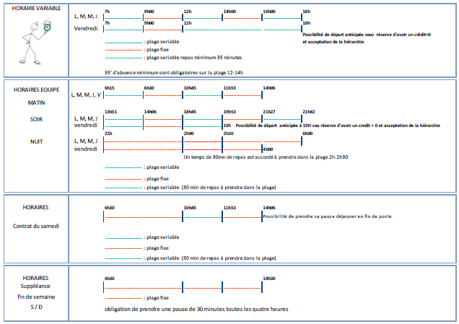
T comme Horaires de travail SAINT-QUENTIN
H

